Slide 1
HERITABILITE DES MAUX DE PATTES ET RELATIONS AVEC LES PERFORMANCES DE REPRODUCTION DE LA LIGNEE INRA 1777
Mélanie Gunia, Elodie Balmisse, Virginie Helies, Sébastien Pujol, Julien Ruesche, Hélène Gilbert, Hervé Garreau
JRC 2017
22 / 11 / 2017

Slide 2
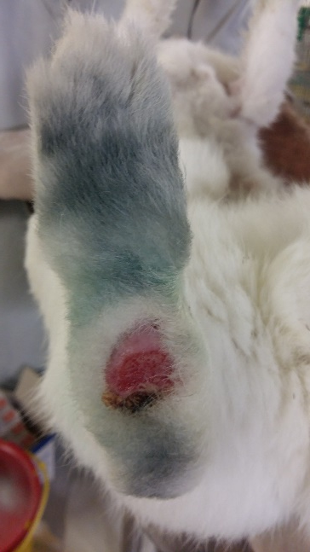
Matériel et méthodes
Maux de pattes = 1ère cause réforme pour raison sanitaire (Lopez et al., 2013)
Lignée INRA 1777, unité Pectoul
Cage grillagée avec repose-pattes
Elevage en générations séparées
Mesure « santé » à la « palpation »
2933 reproducteurs entre 2004 et 2015
2200 ♀ + 733 ♂
Femelles: 96,5% des animaux atteints

Slide 3
Maux de pattes et croissance des femelles
Sans maux de pattes
Avec maux de pattes
Moyenne ajustée du GMQ (g/j ) entre palpations
Réforme/mortalité pour maigreur, mauvais état
Sans maux de pattes | 3,6 %
Avec maux de pattes | 20,4%

Slide 4
Maux de pattes et reproduction des femelles
Nés vivants
Mortinatalité
Mortalité naissance-sevrage
Effet des maux de pattes non-significatif

Slide 5
Héritabilité des maux de pattes
 | Effectif | Proportion atteints | h² (linéaire) | h² (seuil)
Palpation 3 | 2075 | 4,70% | 0,16 ± 0,05 | 0,15 ± 0,09
Palpation 4 | 1903 | 7,40% | 0,09 ± 0,04 | 0,17 ± 0,07
Palpation 5 | 1498 | 6,90% | 0,03 ± 0,03 | 0,10 ± 0,06
Palpation 6 | 1045 | 8,00% | 0,06 ± 0,05 | 0,13 ± 0,09
Global | 2867 | 11,90% | 0,07 ± 0,03 | 0,13 ± 0,05
AsReml, unicaractère

Slide 6
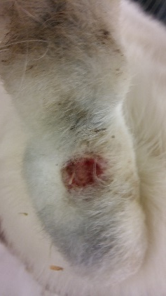
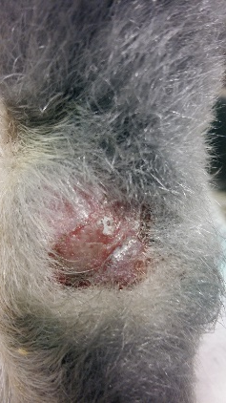
Conclusion
Lapines affectées par les maux de pattes:
plus légères
ne réussissent pas à reprendre du poids entre les palpations
moindre fertilité
état corporel dégradé?
Quels liens poids <=> maux de pattes <=> fertilité?
Maux de pattes = marqueur d’état de la femelle?
Déterminisme génétique de sensibilité aux maux de pattes
=> sélection possible

